Slide 1

Filière:
Développement des
systèmes d’informations
Présentation sur la Gestion de location
de voitures
Présenté par :
Encadré par :
Litimi Issam
Pr.RACHIK Zineb
Ouarzane Yasmine
Benzeragah Salim
Niazi Yassmine
Janvier 2026

Slide 2
Application mobile pour gérer efficacement les locations de voitures avec interface intuitive et sécurisée
Objectif Principal
Fonctionnalités CRUD
Clients : Ajout, Consultation, Modification, Suppression
Voitures : Inventaire complet, Photos, Quantités
Locations : Création, Suivi, Calcul automatique
Dashboard : Statistiques temps réel
Validation : Données clients et véhicules
Stack Technologique
React Native 0.71+ (Frontend) Supabase Backend (BaaS) PostgreSQL (Base de données)
Expo Platform (Développement)
React Navigation (Routing) Material Icons (UI)
Avantages Clés Code Unique iOS/Android
Sécurité RLS (Row Level Security)
Maintenance Simplifiée
Déploiement Rapide avec Expo
Scalabilité Architecture Cloud
Système de Gestion de Locations de Voitures
2 / 4

Slide 3
Détails des Modules CRUD
Module Clients
Module Voitures
Module Locations
Création : Formulaire validation
Consultation : Liste paginée
Modification : Mise à jour données
Suppression : Soft-delete
Recherche : Nom/Email
Ajout : Marque, Modèle, Prix Consultation : Inventaire photos Modification : Prix, Quantité
Suppression : Vérification locations
Gestion Stock : Quantités automatiques
Filtres : Marque, Modele
Création : Client + Véhicule + Dates
Consultation : Historique complet
Modification : Dates, Véhicule
Suppression : Annulation location
Vérification : Disponibilité véhicule
Application disponible sur iOS & Android • Déploiement simplifié via Expo • Support multi-plateforme
Système de Gestion de Locations de Voitures

Slide 4
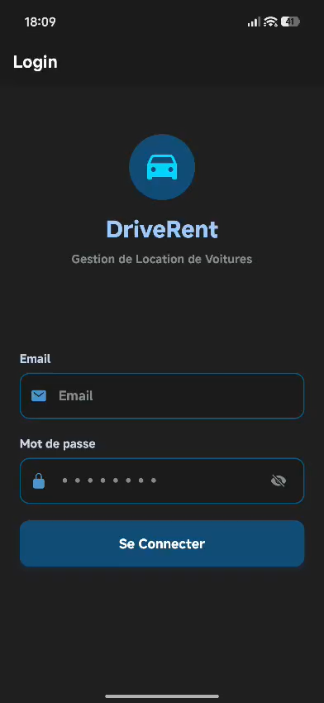
Vidéo de la réalisation complète de l’application mobile
Démonstration de l’Application
Système de Gestion de Locations de Voitures

